Slide 1
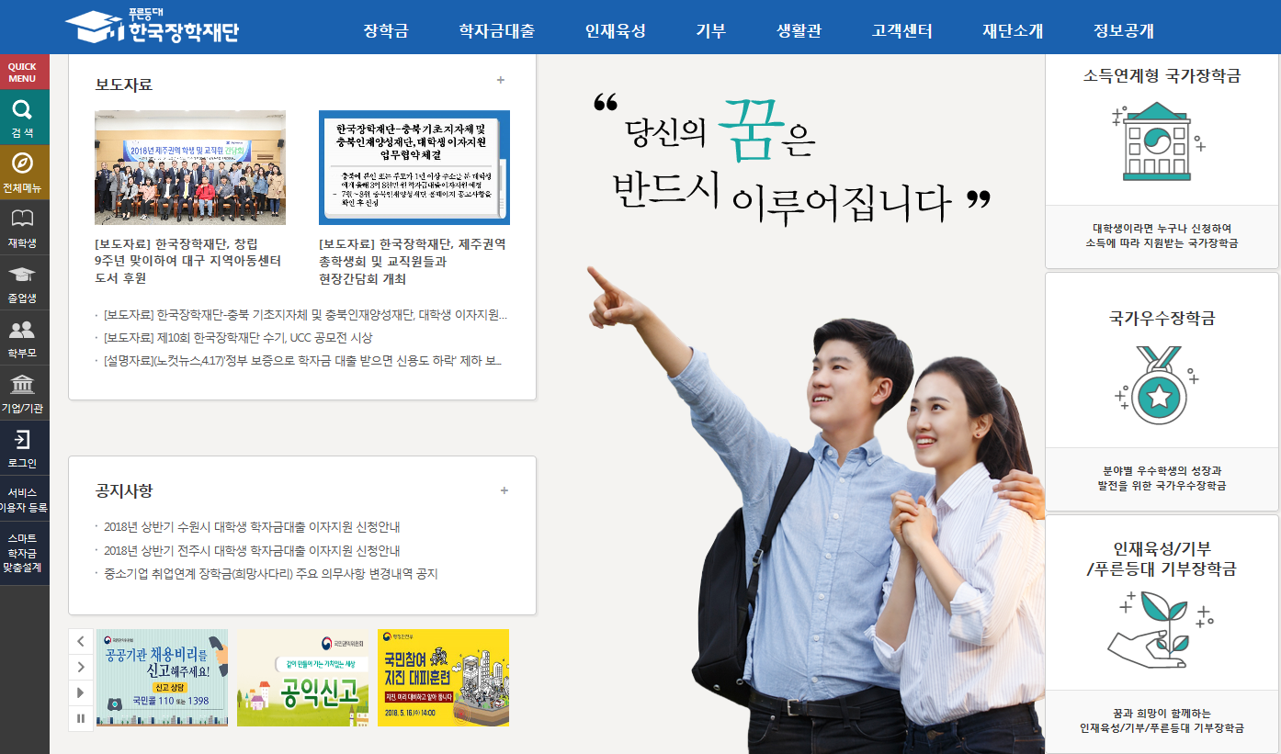

2018년 제 17기 하계 대학생 재능봉사 캠프
국가(우수)장학생 멘토 신청 방법
한국장학재단 홈페이지(www.kosaf.go.kr) 로그인 → 인재육성 → 대학생 재능봉사 캠프 → 오른쪽 카테고리 “멘토신청 국가(우수)장학생 캠프”
①

Slide 2
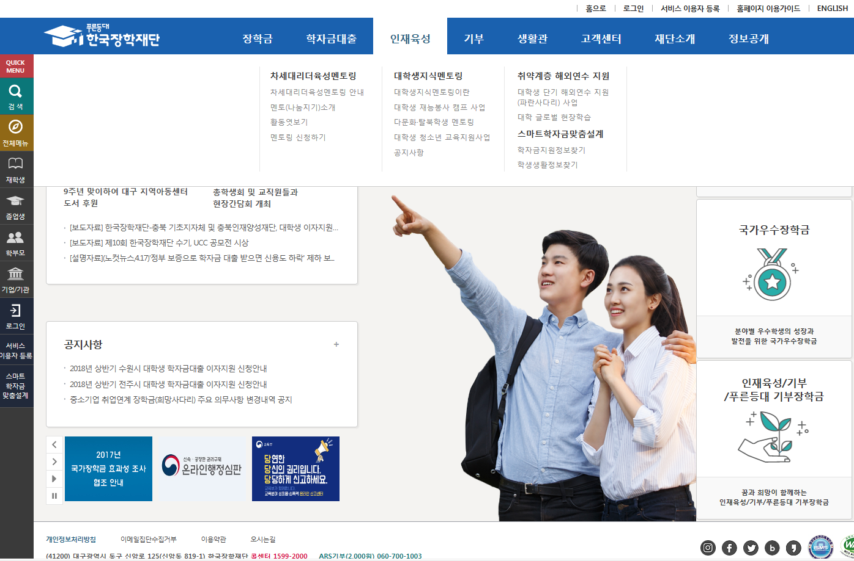
②

Slide 3
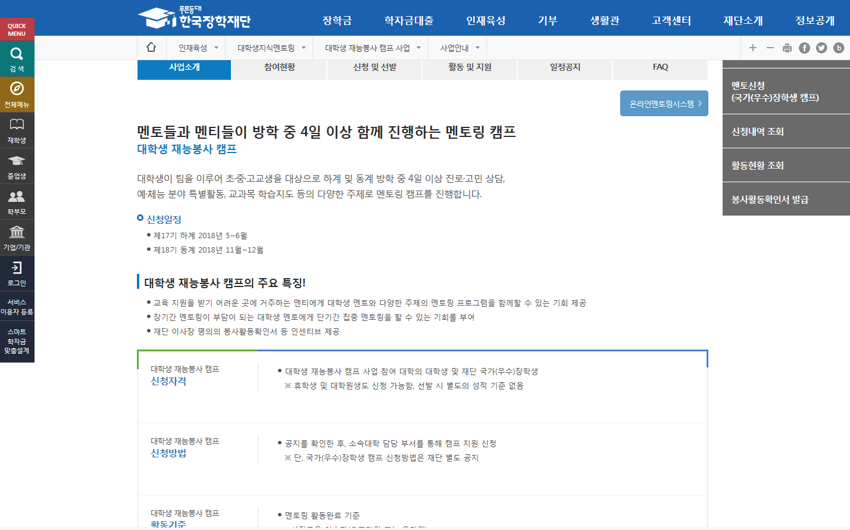
②
③

